Slide 1
ДИСПЕРСНЫЕ СИСТЕМЫ
Растворы

Slide 2
Общие сведения
Все хим. в-ва существуют в природе преимущественно в составе т. н. дисперных систем, т.е.
многокомпонентных смесей разл. агр. состояния, состоящих из сплошной, непрерывной фазы (дисперсионной среды) и прерывистой дисперсной фазы в виде ч-ц разл. размера, формы и агр. состояния).
В природе дисперсные системы чрезвычайно распространены и многообразны. Например, земная атмосфера, природные воды, почва, грунты, различные изделия и материалы и др. относятся к дисперсным системам.

Slide 3
Классификация дисперсных систем
размер частиц дисперсной фазы,
агрегатное состояние частиц д.ф. и д.с.;
форма частиц дисперсной фазы,
интенсивность межфазового взаимодействия,
наличие структурообразования м. ч-цами д.ф.
1) по размеру частиц дисп. фазы
 | Тип системы | Размер частиц | Название | Состояние системы
Ι | Молекулярно- и ионно-дисперсные | < 10 Å (10⁻⁹ м) | истинные растворы | гомогенные
ΙΙ | Высокодисперсные | 10 – 1000 Å (10 – 100 нм) | коллоидные растворы | Ультра- и микро-гетерогенные
ΙΙΙ | Грубодисперсные | >1000 Å | взвеси | гетерогенные

Slide 4
2) по агрегатному состоянию д.с. и д.ф.
Т - твёрдое (кристаллическое), Ж - жидкость, Г - газ.
Д. среда - индекс 1, а д. фаза – индекс 2.
Фазовое состояние системы | Условное обозначение и примеры |  |  | Тип дисперсной системы
Газообраз-ное | Г₁ – Г₂ * | Г₁ – Ж₂ туман,облака | Г₁ – Т₂ дым, пыль | Аэрозоли
Жидкое | Ж₁ – Г₂ жидкие пены | Ж₁ – Ж₂ эмульсии | Ж₁ – Т₂ суспензии, взвеси | Лиозоли
Твёрдое | Т₁ – Г₂ твердые пены | Т₁ – Ж₂ жемчуг, опал | Т₁ – Т₂ сплавы | Солиозоли
* - В нормальных условиях гомогенны, гетерогенность возможна только при очень низких температурах или высоких давлениях.

Slide 5
3) Форма частиц дисперсной фазы (или топология) может быть разнообразной. Наиболее удобный способ классификации связан с делением на
а) линейные частицы, вытянутые в одном измерении;
б) плоские или пластинчатые, имеющие два измерения; и
в) объёмные, когда частицы имеют все три пространственные измерения примерно в равной степени.
4) По интенсивности межфазового взаимодействия:
а) с интенсивным межфазовым взаимодействием (например, когда поверхность твёрдых частиц смачивается жидкой дисперсионной средой - лиофильность), и
б) с его отсутствием (например, когда поверхность твёрдых частиц не смачивается жидкой дисперсионной средой – лиофобность).

Slide 6

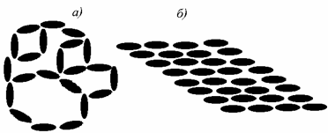
5) по структурообразованию
(взаим-вию между ч-цами д. ф.)
свободно-дисперсные системы
связано-дисперсные системы
золь
гель
(раствор)
(от лат. gelate - замерзать)
рыхлая неупорядоченная структура
плотная упорядоченная структура
текучая
нетекучая
Процесс структурообразования называют гелеобразованием (желатинированием, желатинизацией или студнеобразованием).

Slide 7
РАСТВОРЫ
Растворы – это многокомпонентные гомогенные (однофазные) системы переменного состава.
Р-ры бывают жидкими, твёрдыми и газовыми.
Фазовое состояние раствора определяется фазовым состоянием растворителя.
Растворитель – это компонент, фазовое состояние к-рого при обр-нии р-ра не изменяется.

Slide 8
ОБРАЗОВАНИЕ РАСТВОРОВ
Термодинамика растворения
ΔG = ΔН – ТΔS < 0
Растворимость
Твёрдое
Газ
Кинетика растворения.
Т
Свойства растворов:
Состав (концентрация),
Давление пара растворителя над раствором,
Температуры кипения и замерзания растворов,
Осмотическое давление.

Slide 9
Концентрация раствора – это содержание растворённого вещества в определённой массе или объёме р-ра или р-ля.
Содержание раств. в-ва в р-ре может быть выражено либо безразмерными единицами – долями или процентами, либо величинами размерными – концентрациями.
СПОСОБЫ ВЫРАЖЕНИЯ КОНЦЕНТРАЦИИ РАСТВОРА
а) массовые доли или процентная концентрация, С (%).
б) мольные доли, N
в) молярная концентрация или молярность, С_{М}.
г) эквивалентная концентрация или нормальность, С_{н}.
д) мольно-массовая концентрация или моляльность, С_{m}.
е) титр раствора, Т.

Slide 10
Количество вещества
(моль и эквивалент)
Моль – кол-во в-ва, содержащее столько атомов, мол-л, ионов или др. структурных единиц в-ва сколько их содержится в 12 г изотопов ₁₂С.
1 моль углерода или 12 г изотопов ₁₂С содержит 6·10²³ атомов (N_{A}).
Мольная масса в-ва – это масса 1 моль в-ва, численно равна его молекулярной (атомной) массе, выраженной в граммах.
Кол-во в-ва в любой его массе:
ех, вода Н₂О имеет молекулярную массу 18 а.е.м, откуда
Сколько моль воды содержится в 100 г воды?

Slide 11
Эквивалент – кол-во в-ва, к-рое соединяется с
1 моль атомов (ионов) водорода или замещает их в хим. реакциях.
число эквивалентов
Эквивалентная масса – масса 1 моль эквивалентов вещества.
Ca(OH)₂ + 2HCl = CaCl₂ + 2H₂O

Slide 12
Закон эквивалентов: массы (объёмы) реагирующих в-в пропорциональны их эквивалентным массам (объёмам).

Slide 13

СВОЙСТВА РАСТВОРОВ
(законы идеальных растворов)
ДАВЛЕНИЕ ПАРА растворителя над раствором
Первый закон Рауля
пар
Для чистого растворителя N₁ = 1 (N₂ = 0),
при Т=const давление пара равно
жидкость
Состав раствора в мольных долях:
N₁ + N₂ = 1
В растворе N₁ < 1, а давление пара р₁ <

Slide 14
для чист. р-ля при N₁ = 1, т.е. N₂ = 0 р₁ = р₁⁰
при N₁ = 0, т.е. N₂ = 1 р₁ = 0
р_{общ}
В растворе N₁ < 1, а давление пара
р₂
р₁
или
0
1
N₂
N₁
1
0
Поскольку N₁ = 1 – N₂ , то
и наконец
или
отсюда
Первый закон Рауля – относительное понижение давления насыщенного пара растворителя над раствором равно мольной доле растворённого вещества.

Slide 15
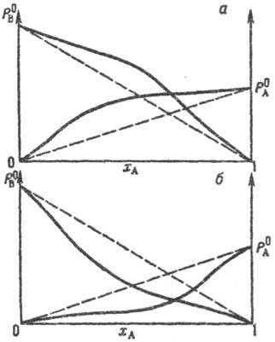
В реальных растворах свойства отклоняются от идеальности в ту или иную сторону..

Slide 16
КИПЕНИЕ И ЗАМЕРЗАНИЕ ЖИДКОСТИ
Диаграмма состояния воды
Давление,
атм
кПа
Жидкость закипает, когда давление насыщен-ного пара равно внешнему давлению
Жидкость
1
101.3
Твёрдое
(лёд)
Жидкость замерзает, когда давление насыщен-ного пара над ней и над твёрдой фазой равны.
Газ
(пар)
О
0
0 0,01
100
Температура,°С

Slide 17
Температуры кипения и замерзания растворов
Р,
атм
Жидкость
Растворы кипят при более высокой и замерзают при более низкой температуре, чем растворитель.
1
Лёд
О
Пар
С
0
ΔТ_{зам}
ΔТ_{кип}
Т, °С

Slide 18
Второй закон Рауля – понижение т-ры кипения и повышение т-ры замерзания р-ра прямо пропорцио-нально моляльной конц-ции р-ра:
∆Т_{кип} = ЕС_{m} и ∆Т_{зам} = КС_{m} (1)
где ∆T_{кип} – повышение т-ры кипения;
∆T_{зам} – понижение т-ры замерзания;
Е – эбуллиоскопическая константа;
К – криоскопическая константа;
С_{m} – моляльная конц-ция р-ра.
где m – масса раст. в-ва в 1000 г р-ля;
M – молекулярная масса раст. в-ва;
m₁ – масса р-ля.
 | K | Е
вода | 1,86 | 0,52
бензол | 5,07 | 2,60

Slide 19
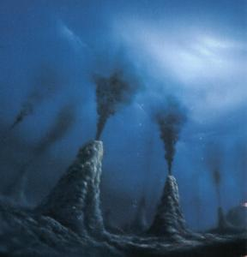
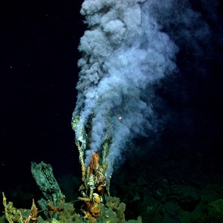

Slide 20
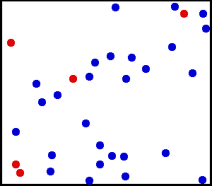
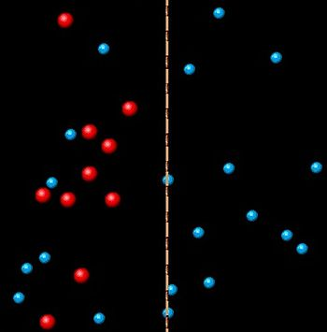
ОСМОС. Осмотическое давление. Закон Вант-Гоффа.
Осмос – самопроизвольный переход растворителя (воды) в раствор через полупроницаемую мембрану.
Движущей силой осмоса является диффузия и стремление к выравниванию концентрации раствора и растворителя.
п/п

Slide 21
π
c₁ > c₂
п/п
р-ль
п/п

Slide 22
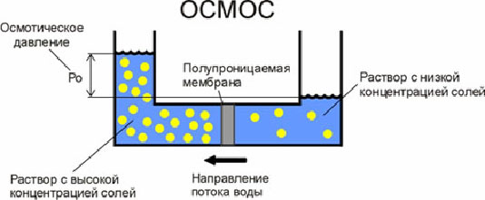
Давление Р_{осм} (π), удерживающее избыточный столб жидкости или заставляющее растворитель переходить через мембрану, называют осмотическим.
Величина осм. давления Р_{осм} (π) (в кПа) для р-ров определяется по ур-нию Вант-Гоффа
Р_{осм} (π) = с_{М}RT,
где с_{М} - молярная конц-ция раст. в-ва;
R – универсальная газовая постоянная;
T – абсолютная т-ра р-ра, К;
М – молекулярная масса раст. в-ва, г/моль.

Slide 23
РАСТВОРЫ ЭЛЕКТРОЛИТОВ
Особенности р-ров солей, кислот и оснований
Р-ры солей, кислот и щелочей сильно отклоняются от законов Рауля и Вант-Гоффа. Для них осм. давление, понижение давления пара, изм-ние т-р кипения и замерзания всегда больше, чем конц-ция р-ра.
Вант-Гофф ввёл поправочный (изотонический) коэффициент i:
π = ic_{М}RT.
Коэффициент i определялся для каждого р-ра экспериментально.

Slide 24
2. Теория электролитической диссоциации
По С. Аррениусу (1887 г) причиной высокого осм. давления р-ров эл-тов явл-ся диссоциация на ионы (КАТИОНЫ и АНИОНЫ). В-ва, проводящие эл. ток, наз-ся электролитами.
Процесс эл. диссоциации изображают ур-ми:
НCl → Н⁺ + Cl⁻ или BaCl₂ → Ba²⁺ + 2Cl⁻
Распад электролитов на ионы объясняет отклонения от законов Вант-Гоффа и Рауля.
Электролитическая диссоциация - это процесс распада молекул веществ на ионы под действием полярных молекул растворителя, а также при их расплавлении.

Slide 25
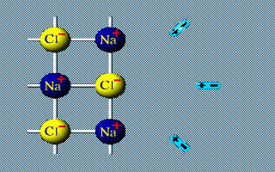

3. Процесс диссоциации
Гидратная теория растворов Менделеева
Гидраты или сольваты ионов.
Рис. 1. Схема диссоциации ионных в-в в растворе.
Рис. 2. Схема диссоциации полярных молекул в растворе.
HCl  H⁺ + Cl─
NaCl  Na⁺ + Cl─

Slide 26
4. Степень диссоциации. Сила электролитов
Аррениус: Степень диссоциации электролита (α) – это отношение числа его молекул, распавшихся в данном р-ре на ионы, к общему числу его молекул в растворе
где c_{М(прод)} – молярная кон-ция продиссоциировавшего в-ва;
c_{М} – молярная конц-ция в-ва, взятого для приготовления р-ра.

Slide 27
Сильные электролиты в водных растворах диссоциируют практически полностью, хотя экспериментально наблюдаемая (кажущаяся) находится в пределах от 30% и выше.
Электролиты средней силы диссоциируют частично, они имеют степень электролитической диссоциации от 3% до 30%.
Слабые электролиты диссоциируют на ионы в очень малой степени, в растворах они находятся, в основном, в недиссо-циированном состоянии (в молекулярной форме); для них α < 3%.

Slide 28

5. Константа диссоциации
Для электролитич. диссоциации
константа равновесия (константа диссоциации К_{Д}) имеет вид:
Здесь в числителе дроби стоят равновесные концентрации ионов - продуктов диссоциации, а в знаменателе - равновесная конц-ция исходных недиссоциированных молекул.

Slide 29
С₀ = с_{М ,} если степень дис-ции α
АВ  А⁺ + В─ К_{р} = С_{А}·С_{В}/С_{АВ}
С_{р} c_{М}(1 ─ α) c_{М}·α c_{М}·α
Тогда ур-ние К_{Д} принимает вид:
Это – закон разбавления Оствальда.
Для α→0, ур-ние упрощается:
K_{Д} = α²c_{М}

Slide 30
Ступенчатая диссоциация
K₁ > K₂ > K₃
К_{Д} = К_{Д1}·К_{Д2}

Slide 31
Диссоциация воды
Чистая вода очень плохо проводит эл. ток, но все же обладает измеримой эл. проводимостью из-за небольшой диссоциации:
[H₂O] » [Н⁺] = [OH⁻]
[Н⁺] = [OH⁻] ≈ 1∙10⁻⁷ моль/л

Slide 32
для воды и разбавленных водных р-ров при неизменной т-ре произведение конц-ций ионов Н⁺ и ОН⁻ есть величина постоянная.
Это – ионное произведение воды.
В чистой воде при 25 °С
[Н⁺] = [OH⁻] = 1∙10⁻⁷ моль/л.
К_{в} = 10⁻⁷∙10⁻⁷ = 10⁻¹⁴

Slide 33
Водородный показатель
pH = -lg[H⁺]
Нейтральный р-р | [Н⁺] = 10⁻⁷ моль/л, | рН = 7
Кислый р-р | [Н⁺] > 10⁻⁷ моль/л, | рН < 7
Щелочной р-р | [Н⁺] < 10⁻⁷ моль/л. | рН > 7

Slide 34
Ионно-молекулярные уравнения
При нейтрализации любой сильной к-ты любым сильным основанием на моль образующейся воды выделяется около 57,6 кДж теплоты:
НCl + NaOH = NaCl + Н₂O, ∆Н = -57,53 кДж;
HNO₃ + KOH = KNO₃ + H₂O, ∆Н = -57,61 кДж.
Это говорит о том, что подобные р-ции сводятся к одному процессу.
Ур-ние этого процесса с учётом формы в-ва, преобладающей в растворе:
Н⁺ + Cl⁻ + Na⁺ + OH⁻ = Na⁺ + Cl⁻ + Н₂О
Н⁺ + OH⁻ = Н₂О
Н₂О
Н⁺ + OH⁻

Slide 35


Slide 36
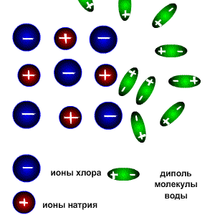

$$СН_{3} СООН ⇄Н^{+}+СН_{3}СОО^{_}$$

